Slide 1

单机版斗地主博弈系统与引擎
哈尔滨理工大学 计算中心梅险
Tel:13845151336
QQ:9032753
Email:meixian@hrbust.edu.cn

Slide 2

一、单机版斗地主博弈系统的组成
1.博弈平台程序
2.选手引擎程序
3.平台程序使用说明
4.斗地主协议说明
5.选手示例源程序
备注：可在www.amansoft.com下载
选手程序
选手程序
选手程序
斗地主博弈平台程序

Slide 3
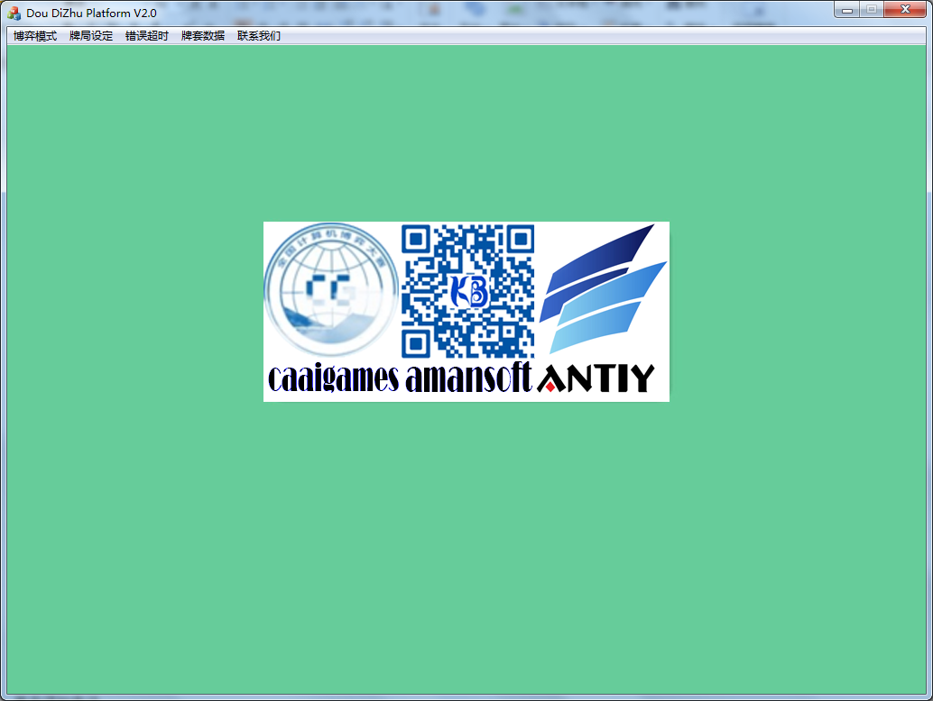
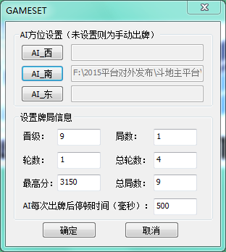
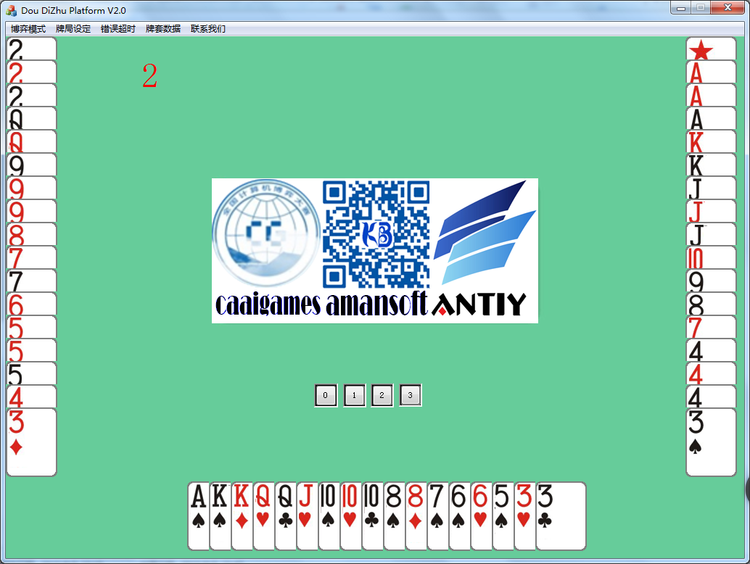
二、平台用法
1.运行"斗地主博弈平台"
2.选择"比赛模式"或"训练模式"
3.点击"AI" ，浏览并加载引擎
4.选择引擎所在方位和其它参数
5.点击"确定"
6.选择"牌局设定|开始牌局“
7.比赛模式需输入密码
8.点击叫分按钮完成叫牌
9.左键选牌右键取消

Slide 4
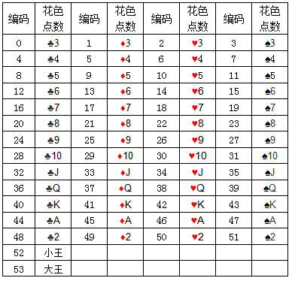
三、斗地主博弈协议
术语
1、局（Round）
一副牌(编码见附表1)包括发牌、叫牌、出牌、记分的博弈过程，称为一局。
2、轮（Turn）
三个参赛选手共坐一桌完成的若干局构成一轮。
3、牌型
玩家一次出牌的牌张组合（见附表2）。主要包括火箭、炸弹和普通牌型。
4、春天与反春天
地主所有牌出完，其它两家一张都未出，称为“春天”。
其它两家中有一家先出完牌，地主只出过一手牌，“反春天”。

Slide 5
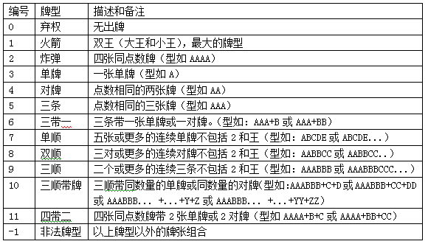
三、斗地主博弈协议
牌型
火箭大于炸弹和普通牌型、炸弹大于普通牌型。为避免牌型解释二义性，牌型按附表2顺序依次比较，首次匹配成功则确定为该牌型，不再向下匹配。所带牌点数可以相同，即444+555+7+7，或555+666+99+99也为合法，牌型6、10、11带牌之间点数可以不连续。

Slide 6
三、斗地主博弈协议
一局牌的比赛过程
一局牌需三个玩家（按方位西0、南1、东2区分）参与。过程包括发牌、叫牌、出牌和计分4步骤完成。通过叫牌，一个玩家成为地主（庄家），其余两个玩家作为农民（防守方）与地主对抗。以某一玩家率先出尽手中牌来结束牌局判定胜负，并计算本局小分。
1、发牌
一副牌54张，每个玩家发17张，剩余3张作为底牌，在地主未确定之前所有玩家不能看底牌，待地主确定后，亮出底牌并将其归于地主。
2、叫牌
每轮从西家（0）开始叫牌，并按出牌的顺序轮流进行，每人叫一次牌。叫牌时可以叫“1分”，“2分”，“3分”或“不叫（0）”。后叫牌者只能叫比前面叫过的分数都高或者不叫。如果有牌手叫分后，另外两人选择不叫或有牌手叫到“3分”则结束叫牌，叫牌结束后所叫分值最大的牌手确定为地主。如果三位牌手均选择不叫则视为完成一局，各家本局不得分。确定地主后，底牌亮出并发给地主。
3、出牌
每局由庄家先出，按逆时针顺序玩家依次出牌或过牌不出。后续跟牌者须按照同样牌型和张数进行跟牌，也可出炸弹或者火箭，后面的出牌必须大于前一手出牌。如果连续两家不出则最后出牌者可领出任意合法牌型。

Slide 7
三、斗地主博弈协议
出牌大小的比较：
对于单牌，自大到小的牌张分值次序为大王、小王、2、A、K、Q、J、10、9、8、7、6、5、4、3。各花色之间无大小的区别。
对于组合牌，除火箭及炸弹外，必须牌型与张数均相同时方可进行比较。其中对牌、三条、单顺、双顺、三顺以最大牌张比较大小；三带一、三顺带牌、四带二仅按其中三条、三顺、四条的牌张比较大小，与带牌大小无关。
火箭大于炸弹，火箭及炸弹均大于其他牌型，炸弹之间按牌张大小进行比较。

Slide 8
三、斗地主博弈协议
计分
一局牌打完之后，双方小分计算方法如下：
地主得分=2×胜负参数×100×底分×倍数
农民得分=胜负参数×100×底分×倍数
胜负参数：胜利方为1，失败方为-1；
底分：叫牌时的1、2、3分;
倍数：初始为1。
本局打出过炸弹则倍数×(1+炸弹个数)。（为减少分数波动程度，避免运气因素影响高技术牌手发挥，因此不采用2n算法）
打出火箭，倍数×2
打出“春天”，倍数×2
打出“反春天”，倍数×2

Slide 9
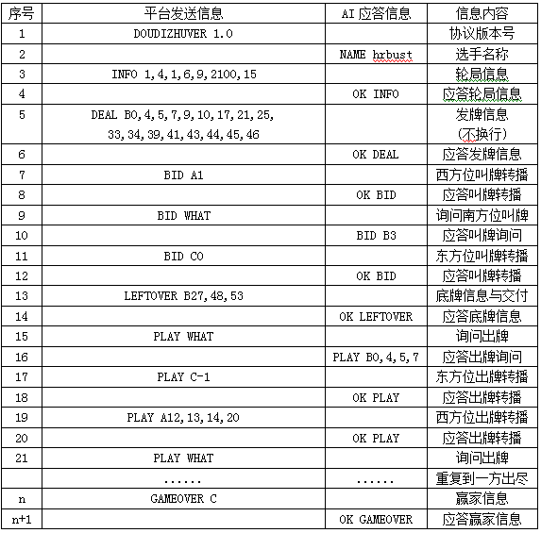
三、斗地主博弈协议
协议使用示例

Slide 10
四、示例程序结构
1.示例程序框架
DDZAi.cpp 引擎主要逻辑决策部分程序
CalCardsValue 计算手中余牌估值（将影响出牌策略）
CalBid 计算己方叫牌分数（将影响叫牌策略）
CalPla 计算己方最佳出牌
GetBid 处理Bid指令
GetPla 处理Play指令
AIInput 接收输入信息
AICal 根据输入信息调用对应处理函数
AIOutput 发出输出信息
CalOther 利用指令剩余空闲时间完成并行程序段
main 主函数
ddzv200.h 辅助计算头文件

Slide 11
四、示例程序结构
2.数据结构 struct Ddz
{
int iStatus; //引擎状态-1错误,0结束,1开始
char sCommandIn[80]; //通信输入内容
char sCommandOut[80]; //通信输出内容
int iOnHand[21]; //手中牌（所有值初始化为-1）
int iOnTable[162][21]; //以出牌数组（所有值初始化为-2）每行是一手牌，以-1结尾，Pass记为-1
int iToTable[21]; //要出的牌
char sVer[80]; //协议版本号
char sName[80]; //参赛选手称呼
char cDir; //玩家方位编号
char cLandlord; //地主玩家方位编号
char cWinner; //胜利者方位编号
int iBid[3]; //叫牌过程
int iBmax; //当前叫牌数，值域{0,1,2,3}
int iOTmax; //当前出牌手数
int iRoundNow; //当前局次
int iRoundTotal; //和总局数
int iTurnNow; //当前轮次
int iTurnTotal; //总轮数
int iLevelUp; //晋级选手数
int iScoreMax; //转换得分界限
int iVoid; //闲暇并行计算参数
int iLef[3]; //本局底牌
int iLastPassCount; //当前桌面连续PASS数（值域[0,2],初值2，正常出牌取0，一家PASS取1，两家PASS取2）
int iLastTypeCount; //当前桌面牌型张数（值域[0,1108],初值0，iPassCountNew=0时更新值，=1时保留原值，=2时值为0）
int iLastMainPoint; //当前桌面主牌点数（值域[0,15],初值0，iPassCountNew=0时更新值，，=1时保留原值，=2时值为0）
int iPlaArr[kPlaMax][21]; //己方多种出牌可行解集（各出牌解由牌编号升序组成-1间隔,-2收尾）
int iPlaCount; //己方多种出牌可行解数量（值域[0，kPlaMax-1]）
int iPlaOnHand[21]; //己方模拟出牌后手牌编码
};

Slide 12
四、示例程序结构
3.示例程序详解CalCardsValue
//计算牌型估值函数，当前策略为：单张-5，对牌+2，连牌+6，也可自行扩充调整
double CalCardsValue(int iPlaOnHand[])
{
int i;
double dSum = 100; //估值
for(i=0;iPlaOnHand[i]>=0;i++)
{
dSum=dSum-5; //手牌越少越好没多一张牌优势减5分
if (i >= 1 && iPlaOnHand[i - 1] / 4 == iPlaOnHand[i] / 4)
dSum = dSum + 2; //相邻两牌同点加2分
if (i >= 4 && iPlaOnHand[i - 4] / 4 <=7
&&iPlaOnHand[i - 4] / 4 + 1 ==iPlaOnHand[i - 3] / 4
&&iPlaOnHand[i - 3] / 4 + 1 ==iPlaOnHand[i - 2] / 4
&&iPlaOnHand[i - 2] / 4 + 1 ==iPlaOnHand[i - 1] / 4
&&iPlaOnHand[i - 1] / 4 + 1 ==iPlaOnHand[i] / 4)
dSum = dSum + 6; //2以下相邻五牌单顺加6分
}
return dSum;
}

Slide 13
四、示例程序结构
3.示例程序详解CalBid
//叫牌计算函数，当前策略为：如果没有人叫3分则叫3分，否则放弃
int CalBid(struct ddz * dp)
{
int i,bid=3;
for(i=0;i<3;i++)
if(dp->iBid[i]>=3)
bid=0;
return bid;
}

Slide 14
四、示例程序结构
4.示例程序详解CalPla
//出牌计算函数 计算要出的牌储存至 要出牌iToTable[]数组中
void CalPla(struct ddz * dp)
{ int i,j,k=0,iOnTableW[4000],iToTableW[4000];
for(i=dp->iOTmax-1;i>=0;i--)
{ for(j=0;dp->iOnTable[i][j]>=0;j++,k++)
iOnTableW[k]=dp->iOnTable[i][j];
iOnTableW[k]=-1;
k++;
}
iOnTableW[k]=-2;
pokersort(dp->iOnHand);
helpdz(dp->iOnHand,iOnTableW,iToTableW);
for(i=0;iToTableW[i]>=0;i++)
dp->iToTable[i]=iToTableW[i];
dp->iToTable[i]=-1;
}

Slide 15
四、示例程序结构
5.示例程序详解GetBid
//处理叫牌信息
void GetBid(struct ddz * dp)
{ if(dp->sCommandIn[4]=='W') //如果输入信息为BID WHAT
{ strcpy(dp->sCommandOut,"BID _0");
dp->sCommandOut[4]=dp->cDir;
dp->iBid[dp->cDir-'A']=CalBid(dp);
dp->sCommandOut[5]=dp->iBid[dp->cDir-'A']+'0';//调用叫牌函数
dp->sCommandOut[6]='\0';
}
if(dp->sCommandIn[4]>='A'&&dp->sCommandIn[4]<='C') //输入BID **
{ dp->iBid[dp->sCommandIn[4]-'A']=dp->sCommandIn[5]-'0';
strcpy(dp->sCommandOut,"OK BID");
//可在此处增加收集叫牌信息的数组便于计算使用
}
}

Slide 16
四、示例程序结构
else //人工出牌
{ a=-1; b=-1; j=0;
if(dp->sCommandIn…
{ dp->iOnTable[dp…
}
else
{ for(i=6;dp->sCom…
{ if(dp->sCom…
{ if(a==-1)
a = dp->sC…
else
b = dp->sC…
}
else
{ if(b==-1)
dp->iOn…
else
dp->iOn…
a=-1; b=-1;
j++;
}
}
dp->iOnTable…
}
strcpy(dp->s…
}
dp->iOTmax++;
}
6.示例程序详解GetPla
//PLAY 指令处理函数
void GetPla(struct ddz * dp)
{
int a,b,i,j;
if(dp->sCommandIn[5]==‘W’) //引擎出牌
{ CalPla(dp);
strcpy(dp->sCommandOut,"PLAY _");
dp->sCommandOut[5]=dp->cDir;
iTos(dp->iToTable,dp->sCommandOut);
TakeOff(dp->iOnHand,dp->iToTable);
for(i=0;dp->iToTable[i]>=0;i++)
{
dp->iOnTable[dp->iOTmax][i]=…
}
dp->iOnTable[dp->iOTmax][i]=-1;
}

